Slide 1
Dasar Logika Matematika
Putting Numbers in Perspective
Oleh: Team Dosen Dasar Logika Matematika

Slide 2
Notes:
Dimulai dengan quiz untuk mengetahui seberapa jauh mahasiswa tentang Proposition & Truth Values

Slide 3
Objectives
Writing Large and Small Numbers
Operasi terhadap Scientific Notation
Giving Meaning to Numbers
Perspective Through Comparisons
Perspective Through Scaling
Notes:
Statement: “

Slide 4
Writing Large and Small Numbers

Slide 5

Writing Large and Small Numbers
Notes:
Berapa jumlah uang yang ingin Anda tulis ?

Slide 6
Writing Large and Small Numbers
Bank Indonesia (BI) mencatat total utang luar negeri Indonesia per Januari 2014 mencapai USD269.27 miliar atau Rp 3,042,751 miliar (=Rp 3,042.751 triliun)
  jika mengacu kurs Rupiah sebesar Rp11,300 per USD
Notes:
Sumber: http://economy.okezone.com/read/2014/03/19/20/957589/utang-luar-negeri-ri-capai-rp3-000-triliun-di-awal-tahun

Slide 7
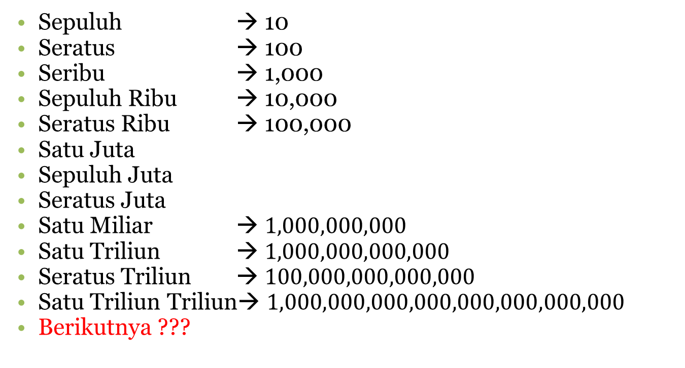
Writing Large and Small Numbers
Sepuluh → 10
Seratus → 100
Seribu → 1,000
Sepuluh Ribu → 10,000
Seratus Ribu → 100,000
Satu Juta
Sepuluh Juta
Seratus Juta
Satu Miliar → $1,000,000,000$
Satu Triliun → $1,000,000,000,000$
Seratus Triliun → $100,000,000,000,000$
Satu Triliun Triliun→ $1,000,000,000,000,000,000,000,000$
Berikutnya ???

Slide 8
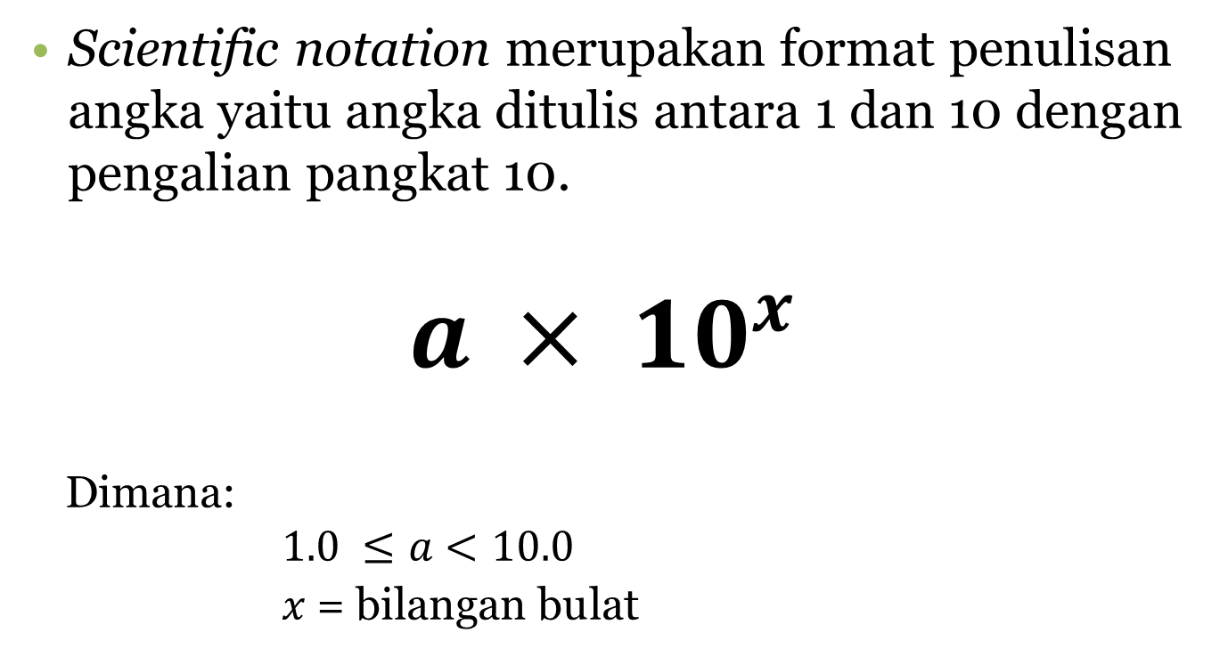
Writing Large and Small Numbers
-Scientific notation
Scientific notation merupakan format penulisan angka yaitu angka ditulis antara 1 dan 10 dengan pengalian pangkat 10.
$$a × {10}^{x}$$
Dimana:
$$1.0 ≤a<10.0$$
$x$= bilangan bulat

Slide 9

Writing Large and Small Numbers
-Contoh Scientific notation
1000 → $1 ×{10}^{3}$
100 → $1 ×{10}^{2}$
10 → $1 ×{10}^{1}$
1 → $1 ×{10}^{0}$
12 → $1.2 ×{10}^{1}$
123 → $1.23 ×{10}^{2}$

Slide 10
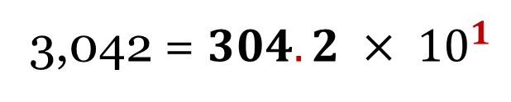
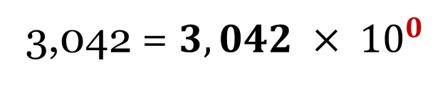
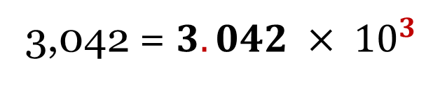
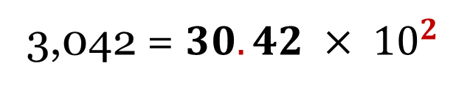
Merubah Angka 3,042 Menjadi Scientific Notation
3,042 = $3,042 × {10}^{0}$
3,042 = $304.2 × {10}^{1}$
3,042 = $30.42 × {10}^{2}$
3,042 = $3.042 × {10}^{3}$

Slide 11
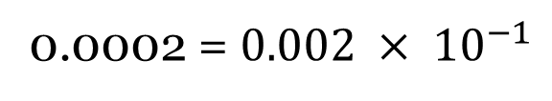
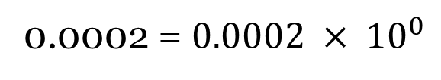
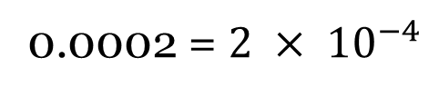
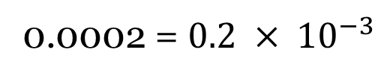
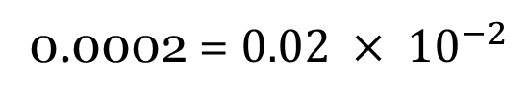
Merubah Angka 0,0002 Menjadi Scientific Notation
0.0002 = $0.0002 × {10}^{0}$
0.0002 = $0.002 × {10}^{−1}$
0.0002 = $0.02 × {10}^{−2}$
0.0002 = $0.2 × {10}^{−3}$
0.0002 = $2 × {10}^{−4}$

Slide 12
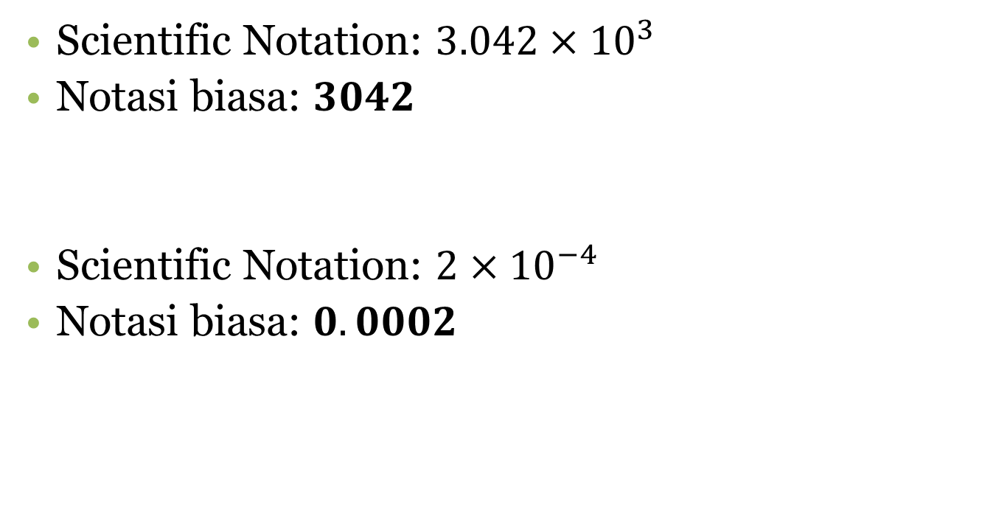
Merubah dari Scientific Notation
Menjadi Notasi biasa
Scientific Notation: $3.042×{10}^{3}$
Notasi biasa: $3042$
Scientific Notation: $2×{10}^{−4}$
Notasi biasa: $0.0002$

Slide 13
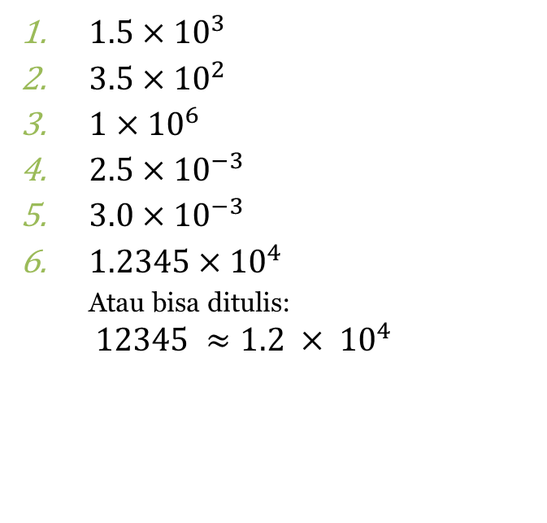
Latihan: Ubah ke Scientific Notation
Soal:
Jawaban:
1500
350
1,000,000
0.0025
0.0030
12345
$1.5×{10}^{3}$
$3.5×{10}^{2}$
$1×{10}^{6}$
$2.5×{10}^{−3}$
$3.0×{10}^{−3}$
$1.2345×{10}^{4}$
Atau bisa ditulis:
$$12345 ≈1.2 × {10}^{4}$$

Slide 14
Scientific Notation
Siapkan lembar jawaban KUIS Anda !
7 menit

Slide 15
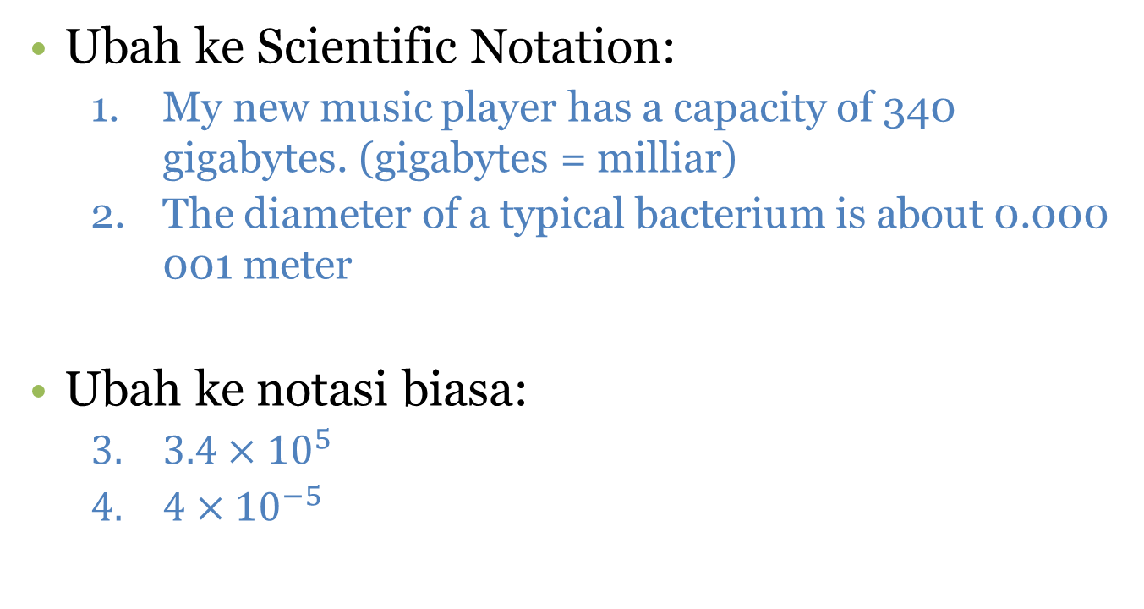
Kuis
Ubah ke Scientific Notation:
    My new music player has a capacity of 340 gigabytes. (gigabytes = milliar)
    The diameter of a typical bacterium is about 0.000 001 meter
Ubah ke notasi biasa:
    $3.4×{10}^{5}$
    $4×{10}^{−5}$
Notes:
Jawab:
My new music player has a capacity of 340 gigabytes. (gigabytes = milliar) → $3.4×{10}^{11}$
The diameter of a typical bacterium is about 0,000 001 meter → $1×{10}^{−6}$
Ubah ke notasi biasa:
$3.4×{10}^{5}$ → $340,000$
$4×{10}^{−5}$ → $0.00004$

Slide 16
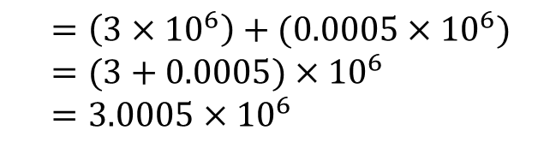

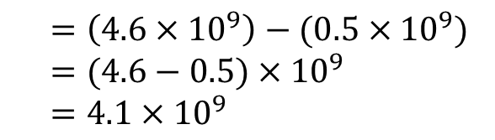
Operasi terhadap Scientific Notation
-Penjumlahan & Pengurangan
$(3×{10}^{6})+(5×{10}^{2})$
$$=3,000,000+500$$
$$=3,000,500$$
$$=3.0005×{10}^{6}$$
$(4.6×{10}^{9})−(5×{10}^{8})$
$$=4,600,000,000−500,000,000$$
$$=4,100,000,000$$
$$=4.1×{10}^{9}$$
$$=\left(3×{10}^{6}\right)+(0.0005×{10}^{6})$$
$$=(3+0.0005)×{10}^{6}$$
$$=3.0005×{10}^{6}$$
$$=\left(4.6×{10}^{9}\right)−(0.5×{10}^{9})$$
$$=(4.6−0.5)×{10}^{9}$$
$$=4.1×{10}^{9}$$

Slide 17
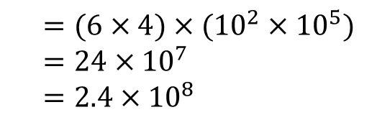


Operasi terhadap Scientific Notation
-Perkalian & Pembagian
$(6×{10}^{2})×(4×{10}^{5})$
$$=600×400,000$$
$$=240,000,000$$
$$=2.4×{10}^{8}$$
$\left(4.2×{10}^{−2}\right)÷\left(8.4×{10}^{−5}\right)$
$$=0.042÷0.000084$$
$$=500≡5×{10}^{2}$$
$$=(6×4)×({10}^{2}×{10}^{5})$$
$$=24×{10}^{7}$$
$$=2.4×{10}^{8}$$
$$=\frac{4.2}{8.4}×\frac{{10}^{−2}}{{10}^{−5}}$$
$$=0.5×{10}^{−2−(−5)}$$
$$=0.5×{10}^{3}$$
$$=5×{10}^{2}$$

Slide 18

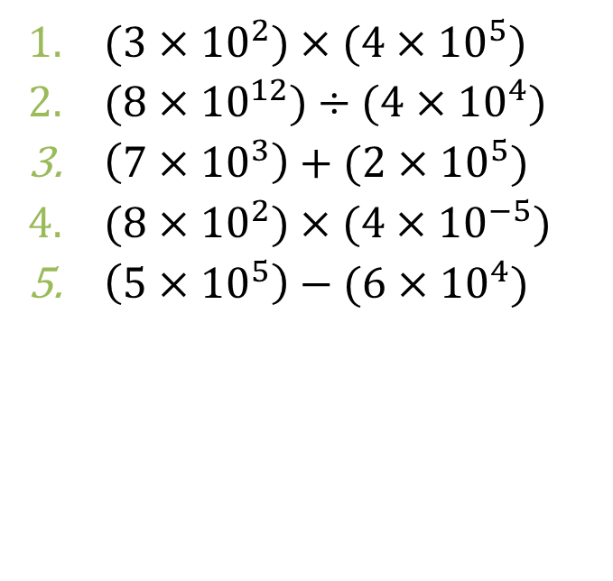
Latihan: Ubah ke Scientific Notation
Soal:
Jawaban:
$(3×{10}^{2})×(4×{10}^{5})$
$(8×{10}^{12})÷(4×{10}^{4})$
$\left(7×{10}^{3}\right)+(2×{10}^{5})$
$(8×{10}^{2})×(4×{10}^{−5})$
$\left(5×{10}^{5}\right)−(6×{10}^{4})$
$1.2×{10}^{8}$
$2×{10}^{8}$
$2.07×{10}^{5}≈2.1×{10}^{5}$
$3.2×{10}^{−2}$
$4.4×{10}^{5}$

Slide 19
Operasi Scientific Notation
Siapkan lembar jawaban KUIS Anda !
10 menit

Slide 20
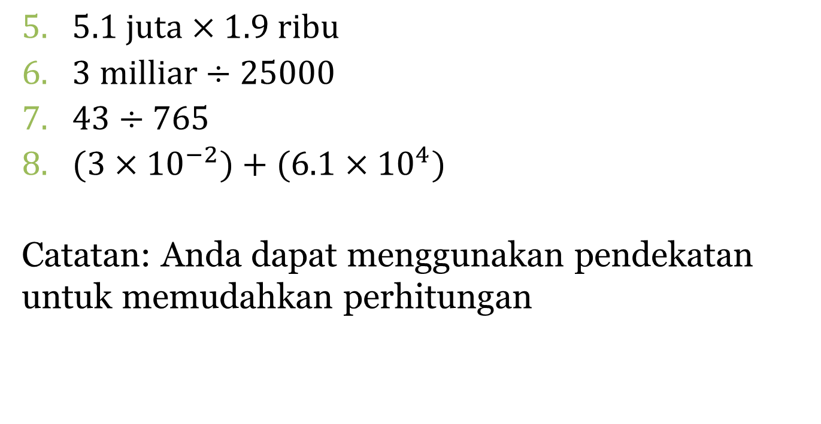
Kuis
$5.1 juta×1.9 ribu$
$3 milliar÷25000$
$43÷765$
$(3×{10}^{−2})+(6.1×{10}^{4})$
Catatan: Anda dapat menggunakan pendekatan untuk memudahkan perhitungan
Notes:
$5.1 juta×1.9 ribu=(5.1×{10}^{6})×(1.9×{10}^{3})≈(5×{10}^{6})×(2×{10}^{3})=1×{10}^{10}$
$3 milliar÷25000=\frac{3×{10}^{9}}{2.5×{10}^{4}}=1.2×{10}^{5}$
$43÷765=\frac{4.3×{10}^{1}}{7.65×{10}^{2}}≈\frac{4×{10}^{1}}{8×{10}^{2}}=0.5×{10}^{−1}=5×{10}^{−2}$
$\left(3×{10}^{−2}\right)+\left(6.1×{10}^{4}\right)=\left(0.03\right)+\left(61,000\right)=61,000.03=6,100003×{10}^{4}$

Slide 21
Giving Meaning to Numbers
-Perpective Through Estimation
Order of Magnitude:
Estimasi hanya untuk menentukan nilai-nilai dalam range tertentu, seperti "dalam sepuluh ribu" atau "dalam jutaan"
Notes:
Estimate specifies only a broad range of values, such as “in the ten thousands” or “in the millions”

Slide 22
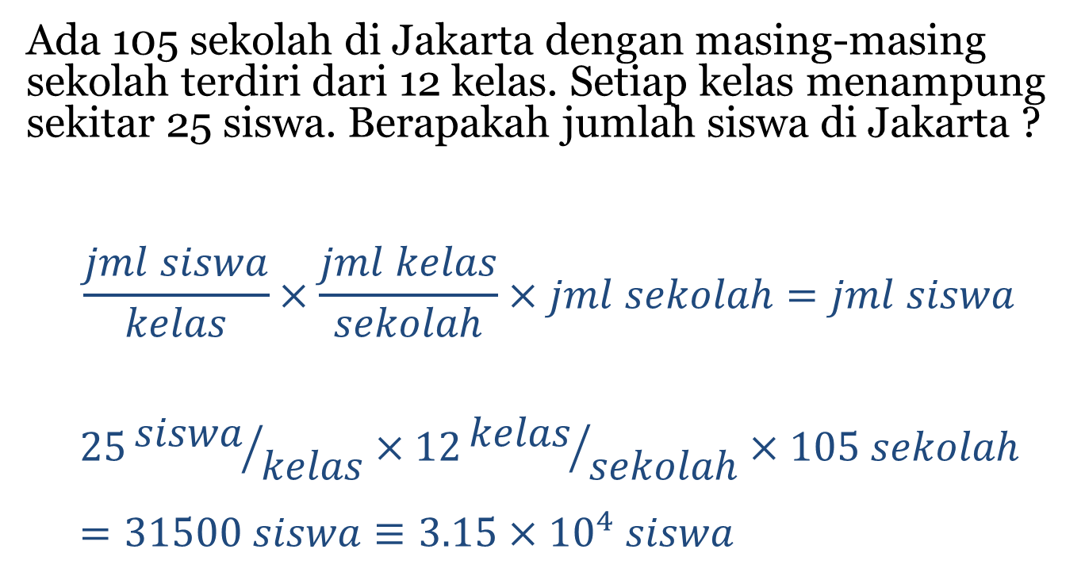
Contoh Perpective Through Estimation
Ada 105 sekolah di Jakarta dengan masing-masing sekolah terdiri dari 12 kelas. Setiap kelas menampung sekitar 25 siswa. Berapakah jumlah siswa di Jakarta ?
$$\frac{jml siswa}{kelas}×\frac{jml kelas}{sekolah}×jml sekolah=jml siswa$$
$$25{siswa}/{kelas}×12{kelas}/{sekolah}×105 sekolah=31500 siswa≡3.15×{10}^{4} siswa$$

Slide 23
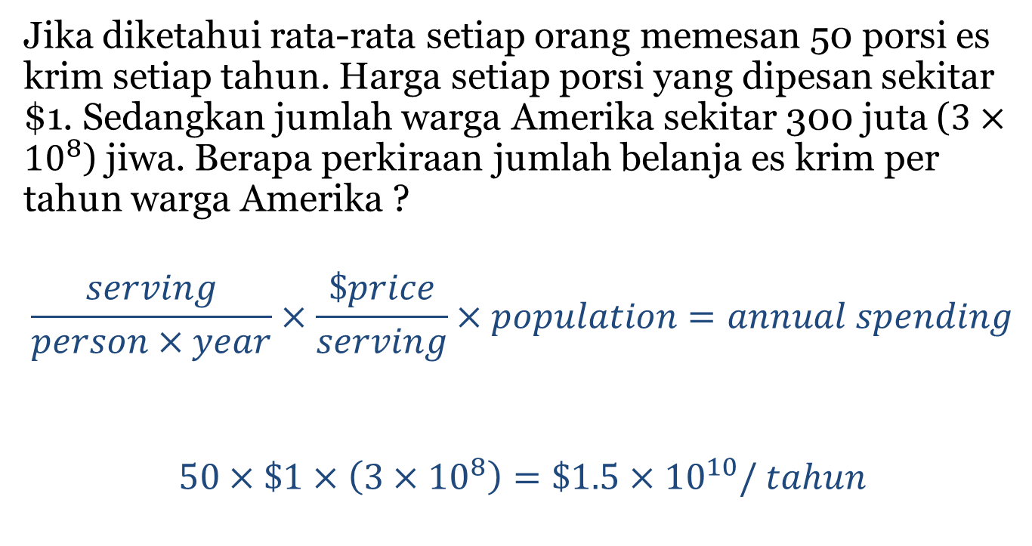
Perpective Through Estimation
Contoh Order of Magnitude:
Jika diketahui rata-rata setiap orang memesan 50 porsi es krim setiap tahun. Harga setiap porsi yang dipesan sekitar $1. Sedangkan jumlah warga Amerika sekitar 300 juta ($3×{10}^{8}$) jiwa. Berapa perkiraan jumlah belanja es krim per tahun warga Amerika ?
$$\frac{serving}{person×year}×\frac{\$price}{serving}×population=annual spending$$
$$50×\$1×\left(3×{10}^{8}\right)=\$1.5×{10}^{10}/ tahun$$

Slide 24
Perpective Through Estimation
Siapkan lembar jawaban KUIS Anda !
7 menit

Slide 25
Kuis
Jika penerbit menerbitkan sekitar 1500 judul per bulan dan setiap judul dicetak sebanyak 3000 eksemplar. Berapakah jumlah eksemplar buku yang diterbitkan setiap tahunnya ?
Notes:
$$\text{1,500 }{\text{judul}}/{\text{bulan}}\text{×12}{\text{bulan}}/{\text{tahun}}\text{×3,000 }{\text{eksemplar}}/{\text{judul}} \\ =54.000.000{eksemplar}/{tahun} \\ =5,4×{10}^{7}{eksemplar}/{tahun}$$

Slide 26
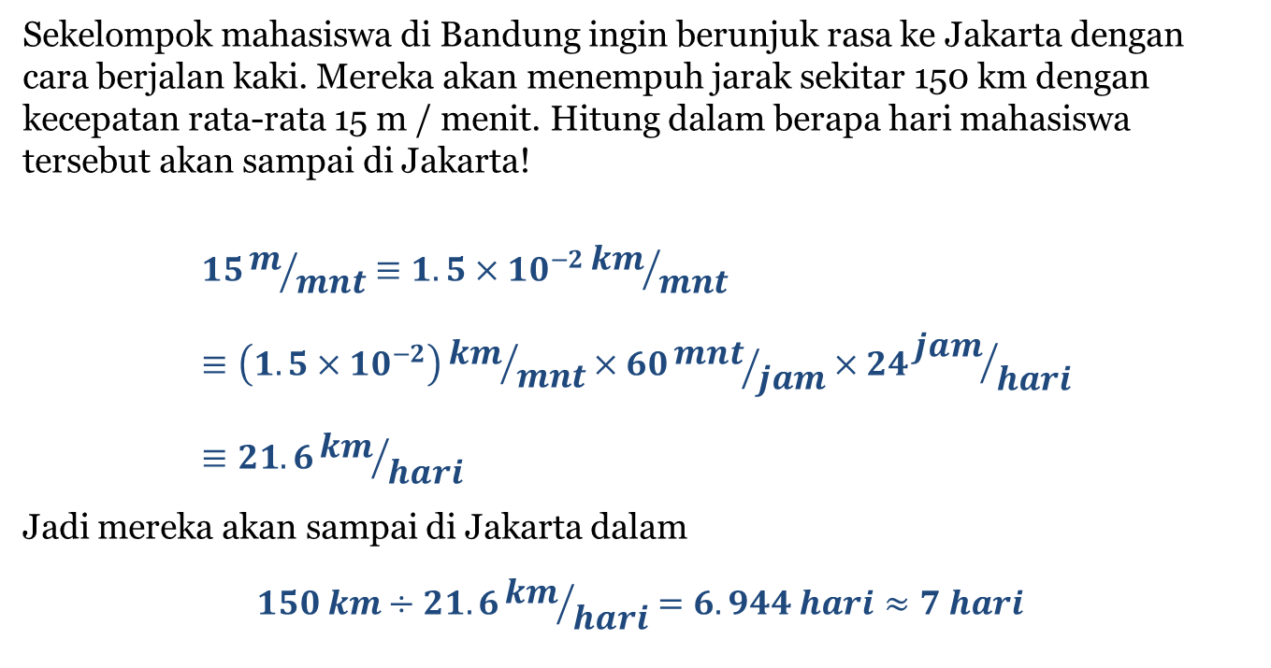
Giving Meaning to Numbers
-Perspective Through Comparisons
Sekelompok mahasiswa di Bandung ingin berunjuk rasa ke Jakarta dengan cara berjalan kaki. Mereka akan menempuh jarak sekitar 150 km dengan kecepatan rata-rata 15 m / menit. Hitung dalam berapa hari mahasiswa tersebut akan sampai di Jakarta!
$$15m/{mnt}≡1.5×{10}^{−2}{km}/{mnt}≡\left(1.5×{10}^{−2}\right){km}/{mnt}×60{mnt}/{jam}×24{jam}/{hari}≡21.6{km}/{hari}$$
Jadi mereka akan sampai di Jakarta dalam
$$150 km÷21.6{km}/{hari}=6.944 hari≈7 hari$$

Slide 27
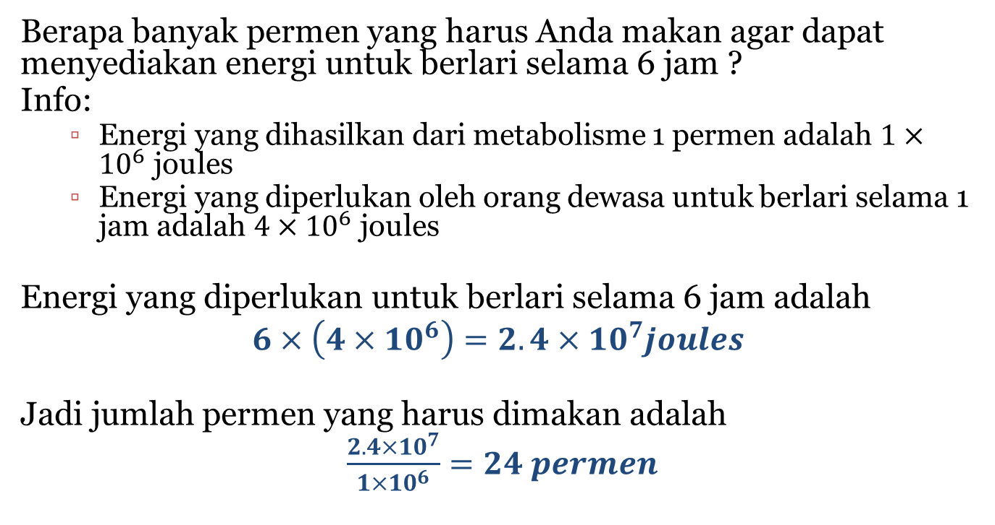
Giving Meaning to Numbers
-Perspective Through Comparisons
Berapa banyak permen yang harus Anda makan agar dapat menyediakan energi untuk berlari selama 6 jam ?
Info:
  Energi yang dihasilkan dari metabolisme 1 permen adalah $1×{10}^{6}$ joules
  Energi yang diperlukan oleh orang dewasa untuk berlari selama 1 jam adalah $4×{10}^{6}$ joules
Energi yang diperlukan untuk berlari selama 6 jam adalah
$$6×\left(4×{10}^{6}\right)=2.4×{10}^{7}joules$$
Jadi jumlah permen yang harus dimakan adalah
$\frac{2.4×{10}^{7}}{1×{10}^{6}}=24 permen$

Slide 28
Perpective Through Comparisons
Siapkan lembar jawaban KUIS Anda !
7 menit

Slide 29
Kuis
Anda berangkat ke kampus dari rumah menempuh jarak 20 km selama 1 jam. Berapakah waktu yang diperlukan bagi siput untuk sampai ke kampus dengan mengikuti rute yang sama ? (kecepatan siput adalah 12.2 m/jam)
Notes:
$$\frac{20 km}{12.2 m/{jam}}=\frac{20,000 m}{12.2m/{jam}}≈\frac{2×{10}^{4} m}{1×{10}^{1} m/{jam}}$$

Slide 30
Giving Meaning to Numbers
-Perspective Through Scaling
Skala
  Dapat dinyatakan dengan tiga cara, yaitu:
  Verbal
  Grafis/visual
  Sebagai rasio atau perbandingan

Slide 31
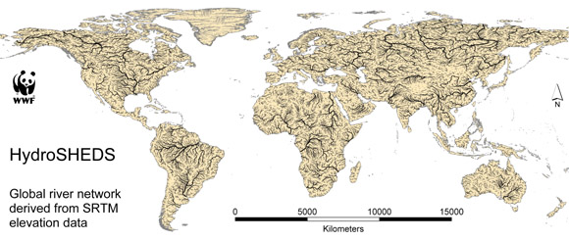
Perspective Through Scaling
-Skala Peta dengan Grafis

Slide 32
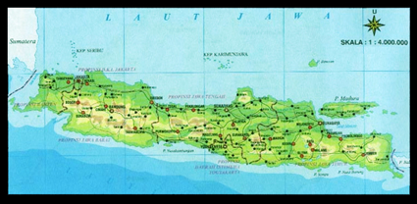
Perspective Through Scaling
-Skala Peta dengan Rasio

Slide 33
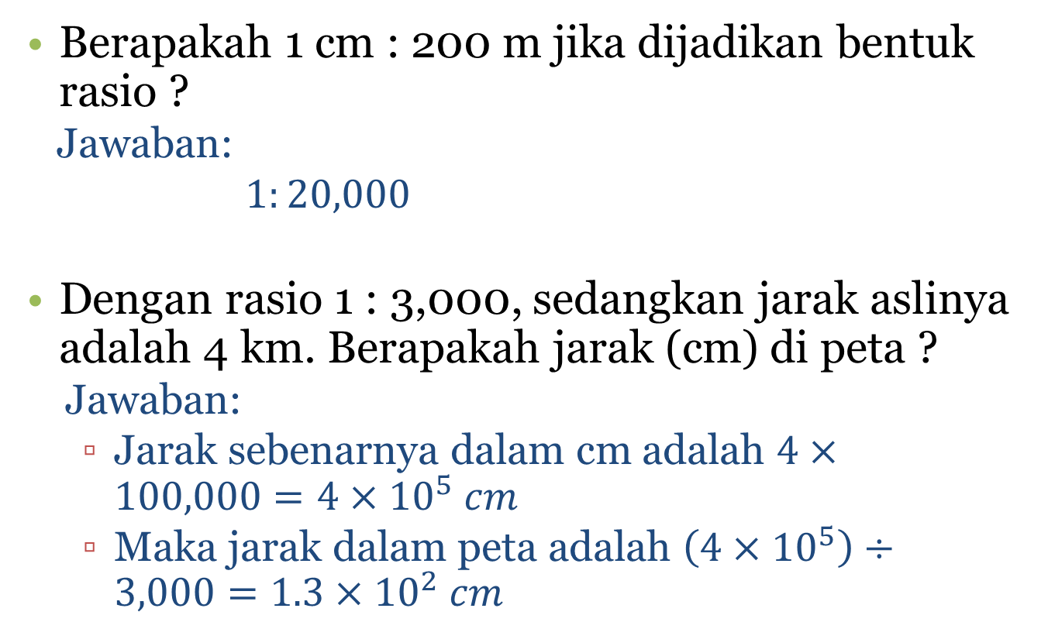
Contoh Perspective Through Scaling
Berapakah 1 cm : 200 m jika dijadikan bentuk rasio ?
Jawaban:
$1:20,000$
Dengan rasio 1 : 3,000, sedangkan jarak aslinya adalah 4 km. Berapakah jarak (cm) di peta ?
  Jawaban:
  Jarak sebenarnya dalam cm adalah $4×100,000=4×{10}^{5} cm$
  Maka jarak dalam peta adalah $\left(4×{10}^{5}\right)÷3,000=1.3×{10}^{2} cm$

Slide 34
Perspective Through Scaling
Siapkan lembar jawaban KUIS Anda !
7 menit

Slide 35
Kuis
1 cm di peta sama dengan 500 km jarak sebenarnya. Berapakah rasionya ?
Skala 1 : 2,500,000 dan jarak di peta sekitar 3 cm. Berapakah kilo meter jarak sebenarnya ?
Notes:
1 cm di peta sama dengan 500 km jarak sebenarnya. Berapakah rasionya ? → 1 : 50,000,000
Skala 1 : 2,500,000 dan jarak di peta sekitar 3 cm. Berapakah kilo meter jarak sebenarnya ? → $7.5×{10}^{6} cm=75 km$

Slide 36

Terima Kasih

Slide 37
Jawaban Kuis

Slide 38
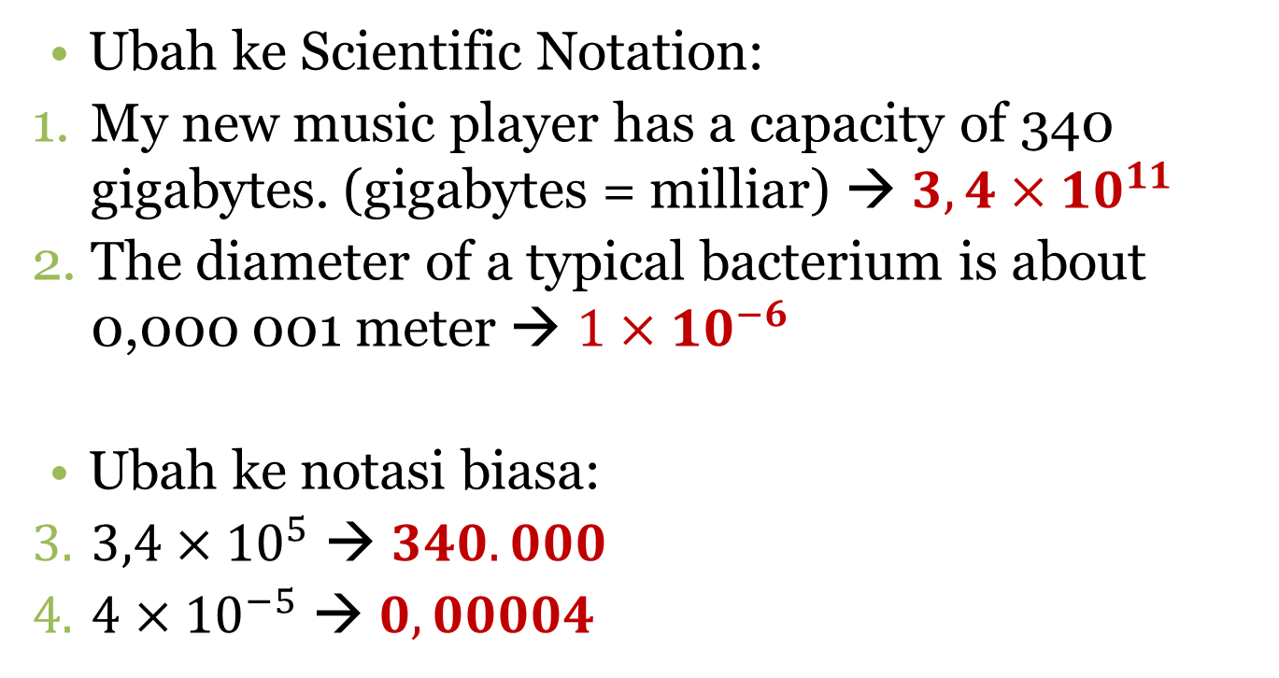
Kuis
Ubah ke Scientific Notation:
My new music player has a capacity of 340 gigabytes. (gigabytes = milliar) → $3,4×{10}^{11}$
The diameter of a typical bacterium is about 0,000 001 meter → $1×{10}^{−6}$
Ubah ke notasi biasa:
$3,4×{10}^{5}$ → $340.000$
$4×{10}^{−5}$ → $0,00004$

Slide 39
Kuis
$5,1 juta×1,9 ribu=(5,1×{10}^{6})×(1,9×{10}^{3})≈(5×{10}^{6})×(2×{10}^{3})=1×{10}^{10}$
$3 milliar÷25000=\frac{3×{10}^{9}}{2,5×{10}^{4}}=1,2×{10}^{5}$
$43÷765=\frac{4,3×{10}^{1}}{7,65×{10}^{2}}≈\frac{4×{10}^{1}}{8×{10}^{2}}=0,5×{10}^{−1}=5×{10}^{−2}$
$\left(3×{10}^{−2}\right)+\left(6,1×{10}^{4}\right)=\left(0,03\right)+\left(61.000\right)=61.000,03=6,100003×{10}^{4}$

Slide 40
Kuis
Jika penerbit menerbitkan sekitar 1500 judul per bulan dan setiap judul dicetak sebanyak 3000 eksemplar. Berapakah jumlah eksemplar buku yang diterbitkan setiap tahunnya ?
$$\text{1,500 }{\text{judul}}/{\text{bulan}}\text{×12}{\text{bulan}}/{\text{tahun}}\text{×3,000 }{\text{eksemplar}}/{\text{judul}} \\ =54.000.000{eksemplar}/{tahun} \\ =5,4×{10}^{7}{eksemplar}/{tahun}$$

Slide 41
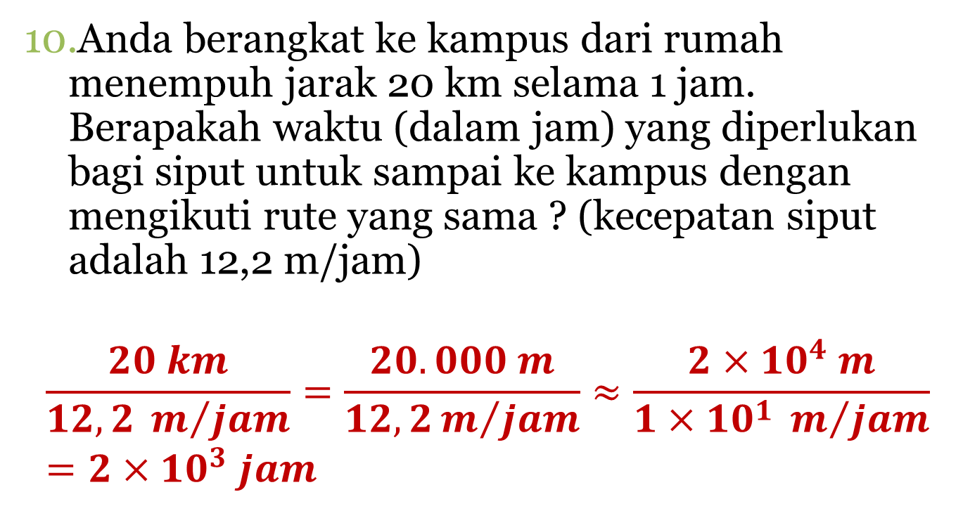
Kuis
Anda berangkat ke kampus dari rumah menempuh jarak 20 km selama 1 jam. Berapakah waktu (dalam jam) yang diperlukan bagi siput untuk sampai ke kampus dengan mengikuti rute yang sama ? (kecepatan siput adalah 12,2 m/jam)
$$\frac{20 km}{12,2 m/{jam}}=\frac{20.000 m}{12,2m/{jam}}≈\frac{2×{10}^{4} m}{1×{10}^{1} m/{jam}}=2×{10}^{3} jam$$

Slide 42
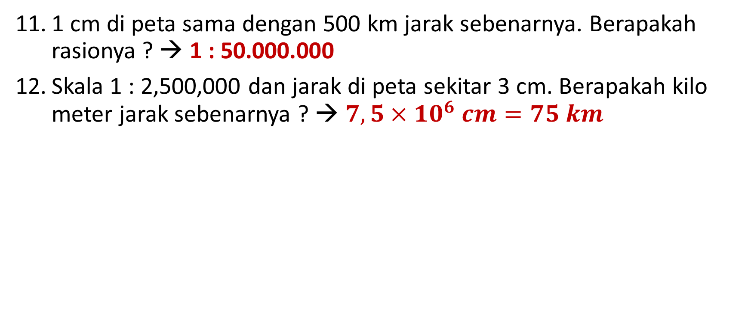
Kuis
1 cm di peta sama dengan 500 km jarak sebenarnya. Berapakah rasionya ? → 1 : 50.000.000
Skala 1 : 2,500,000 dan jarak di peta sekitar 3 cm. Berapakah kilo meter jarak sebenarnya ? → $7,5×{10}^{6} cm=75 km$

